Slide 1

FlyFood
Otimização de Rotas para Drones de Entrega
Problema do Caixeiro Viajante (TSP) | Força Bruta | Distância Manhattan
Universidade Federal Rural de Pernambuco
Bacharelado em Sistemas de Informação — PISI 2
Rennan José da Silva Miranda
João Pedro Leite Aires
Danilo Mikhael da Silva Melo
Abril de 2026

Slide 2

O Problema
Contexto
Exemplo de Mapa (Matriz)
O FlyFood é um app de entregas por drone. O desafio: encontrar a rota de menor custo que parta do ponto R, visite todos os pontos de entrega e retorne a R.
Isso é o Problema do Caixeiro Viajante (TSP) — um problema NP-Difícil da otimização combinatória.
O drone se move apenas na horizontal e vertical (sem diagonais), usando a Distância Manhattan como métrica de custo (em "dronômetros").
0 0 0 0 D
0 A 0 0 0
0 0 0 0 C
R 0 B 0 0
Melhor rota: A → D → C → B
Custo total: 14 dronômetros

Slide 3

Distância Manhattan
Fórmula
Por que Manhattan?
d(A, B) = |xA − xB| + |yA − yB|
O drone se move apenas na horizontal e vertical — como em quarteirões de uma cidade. Sem diagonais permitidas!
Soma das diferenças absolutas das coordenadas
Exemplo Prático
De A(1,1) para B(3,2):
d = |1 − 3| + |1 − 2| = 2 + 1 = 3 dronômetros
Rota completa R → A → D → C → B → R:
3 + 4 + 2 + 3 + 2 = 14 dronômetros

Slide 4


Algoritmo: Força Bruta
1
2
3
4
Separar
Permutar
Calcular
Selecionar
Extrair pontos de entrega (excluir R)
Gerar todas as n! ordens possíveis
Custo de cada rota: R→...→R
Guardar a rota de menor custo
encontrar_menor_rota() — Trecho principal
entregas = [p for p in pontos if p != "R"]
melhor_rota = None
menor_custo = float("inf")
for perm in permutations(entregas):
custo = calcular_custo_rota(perm, pontos)
if custo < menor_custo:
menor_custo = custo
melhor_rota = perm
return melhor_rota, menor_custo
Ponto-chave
Testa TODAS as rotas possíveis — garante a solução ótima, mas com custo exponencial O(n!)

Slide 5

Arquitetura do Código
flyfood.py — 6 funções modulares com responsabilidade única
1
ler_matriz()
2
distancia_manhattan()
3
calcular_custo_rota()
Lê o arquivo de entrada e extrai as coordenadas de cada ponto em um dicionário
Calcula a distância L1 entre dois pontos (soma das diferenças absolutas)
Calcula o custo total: R → entregas → R, somando todas as distâncias
4
encontrar_menor_rota()
5
formatar_resultado()
6
main()
Gera todas as n! permutações e seleciona a de menor custo (força bruta)
Converte a tupla da rota em string formatada para exibição
Função orquestradora: lê → processa → exibe resultado no terminal

Slide 6

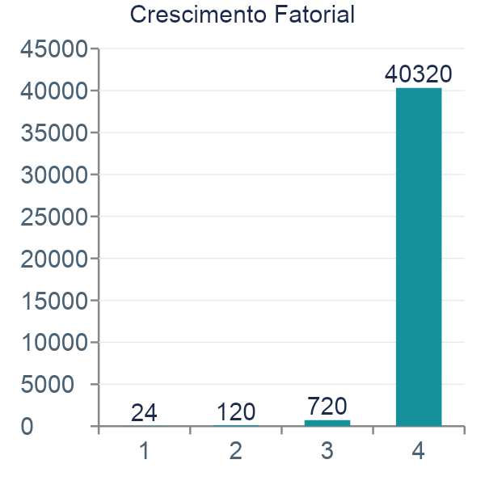
Complexidade Computacional
O(n! × n)
n = número de pontos de entrega
Pontos (n) | Permutações (n!) | Viabilidade
4 | 24 | Instantâneo
5 | 120 | Instantâneo
8 | 40.320 | Viável
10 | 3.628.800 | Lento
20 | ~2.4 × 10¹⁸ | Inviável

Slide 7

Testes Automatizados
27
pytest
testes — 100% aprovados
Framework de testes
Categoria | Qtd | O que valida
Distância Manhattan | 6 | Mesma posição, horizontal, vertical, simetria, valores grandes
Leitura de Matriz | 4 | Exemplo do enunciado, matriz 2×2, 1 linha, 1 coluna
Custo de Rota | 3 | Rota simples, 2 pontos, rota inversa
Menor Rota | 8 | 1 a 5 pontos, cantos, R no centro, adjacentes
Formatação | 3 | Conversão de tupla para string formatada
Integração | 3 | Fluxo completo end-to-end com arquivos

Slide 8

Resultados e Conclusão
Resultados Alcançados
Solução ótima garantida
para instâncias com até ~10 pontos
100% dos 27 testes aprovados
cobertura de funções e integração
Código modular e documentado
6 funções com responsabilidade única
A força bruta garante a solução ótima para poucos pontos — heurísticas serão o próximo passo para escalabilidade real.

Slide 9
Obrigado!
FlyFood — Grupo 11 — UFRPE
Rennan José | João Pedro | Danilo Mikhael
Abril de 2026

